Slide 1
Fuzzy Logic

Slide 2
Sub Kompetensi
Memahami permasalahan yang dapat diselesaikan dengan logika Fuzzy
Memahami fungsi keanggotaan

Slide 3
Sub Kompetensi
Memahami proses fuzzyfikasi
Memahami pembentukan sistem inferensi
Memahami proses defuzzyfikasi

Slide 4

Pengantar
- Fuzzy Logic, merupakan cabang ilmu Artificial Intellegence yaitu suatu pengetahuan yang membuat komputer dapat meniru kecerdasan manusia sehingga diharapkan komputer dapat melakukan hal-hal yang apabila dikerjakan manusia memerlukan kecerdasan.
- Misalnya melakukan penalaran untuk mencapai kesimpulan atau melakukan translasi dari satu bahasa manusia ke bahasa manusia lainnya
- Teori Himpunan Fuzzy diperkenalkan oleh Prof Lotfi Astor Zadeh tahun 1962
- Dalam perjalannya perkembangan teori himpunan fuzzy dibagi menjadi 3 fase, yaitu:
Phase akademik 1965-1977
Phase transformasi 1978-1988
Phase fuzzy boom 1989- Sekarang
Aplikasi
Konsep
Arsitektur
Fuzzifikasi
Sistem Inferensi
Defuzzifikasi

Slide 5
Pengantar
- Fuzzy Logic suatu teknik yang digunakan untuk menangani ketidakpastian masalah-masalah yang memiliki banyak jawaban.
- Untuk merepresentasikan masalah yang mengandung ketidakpastian ke dalam suatu bahasa formal yang dipahami komputer
Aplikasi
Konsep
Arsitektur
Fuzzifikasi
Sistem Inferensi
Defuzzifikasi

Slide 6
Pengantar
Contoh Aplikasi Fuzzy Logic :
- Pengontrol kereta bawah tanah disendai, Jepang.
- Pengatur mekanisme otofocus pada kamera
Sistem pengeraman mobil (nissan)
Penghematan konsumsi daya listrik pada AC
Otomatisasi kecepatan putar mesin cuci terhadap tebal-tipis atau banyak-sedikit jenis pakaian dalam mesin cuci
Penentuan prestasi mahasiswa berdasarkan great IPK
Kontrol jumlah produksi barang berdasarkan permintaan konsumen
Penentuan karyawan terbaik berdasarkan indeks kinerja
Kontrol kecepatan kendaraan berdasarkan cuaca terkini
Aplikasi
Konsep
Arsitektur
Fuzzifikasi
Sistem Inferensi
Defuzzifikasi

Slide 7
Pengantar
- Fuzzy adalah sebuah cara memetakan ruang-input ke dalam ruang output
- Fuzzy pada dasarnya sudah terbawa sejak lahir, seperti pertanyaan tentang “seberapa besar ?, seberapa kecil?, secepat apa ? dll”.
Yang terpenting adalah “The way of thinking-Terhadap Permasalahan” di lingkungan sekitar.
Contoh problem yang dapat dipetakan dengan fuzzy:
Manager-gudang mengatakan kepada manager produksi “kita telah mendapat pesanan lebih besar dalam minggu ini. Tolong dicekkan, berapa banyak jumlah persediaan kita di gudang. Dan berapa besara barang yang harus akan diproduksi”.
Seseorang mengatakan kepada kita “Seberapa sejuk ruangan yang saudara inginkan ? Saya akan mengatur putaran kipas dalam ruang ini.
Bila seseorang mengatakan "Jika saat ini cuacanya cerah dan panas, saya akan mengemudi dengan cepat"
Aplikasi
Konsep
Arsitektur
Fuzzifikasi
Sistem Inferensi
Defuzzifikasi

Slide 8
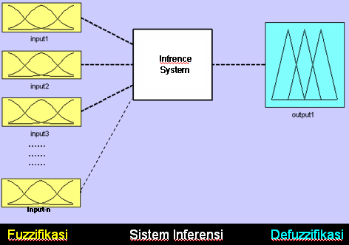
Pengantar
Aplikasi
Konsep
Arsitektur
Fuzzifikasi
Sistem Inferensi
Proses konversi input-input (masukan) yang bersifat tegas (crips) ke dalam bentuk (fuzzy) variabel linguistik menggunakan fungsi keanggotaan.
Proses konversi Output-Fuzzy dari sistem inferensi ke dalam bentuk tegas (crips) menggunakan fungsi keanggotaan serupa (sebelumnya) menjadi sebuah nilai.
Defuzzifikasi
Proses pengkonversian input-fuzzy menggunakan aturan-aturan "If-Then" menjadi Output-Fuzzy.

Slide 9
Alur Proses Sistem Fuzzy Logic
Pengantar
Crisp Input
Aplikasi
Konsep
Fuzzification
Input Membership
Functions
Arsitektur
Fuzzy Input
Fuzzifikasi
Inference System
Rules Evaluation
Sistem Inferensi
Fuzzy Output
Defuzzifikasi
Defuzzification
Output Membership
Functions
Crisp Output

Slide 10
Contoh Ilustrasi :
- Bila seseorang mengatakan "Jika saat ini cuacanya cerah dan panas, saya akan mengemudi dengan cepat“.
MAKA, Variabel Linguistik yang terkait antara lain :
1. Temperatur (dingin, sejuk, hangat, panas)
2. Keadaan awan (mendung, agak mendung, cerah)
3. Kecepatan (slow, fast)
LALU, Bagaimana Selanjutnya ?
MARI BELAJAR FUZZIFIKASI
DALAM HIMPUNAN FUZZY
(Dengan Kasus Yang Diatas)
Pengantar
Aplikasi
Konsep
Arsitektur
Fuzzifikasi
Sistem Inferensi
Defuzzifikasi

Slide 11
Pengantar Fuzzifikasi
CRISP Set (Himpunan Tegas)
- Himpunan yang membedakan anggota dan non anggotanya dengan batasan yang jelas disebut crisp set.
- Misalnya, jika C={x | x integer, x > 2}, maka anggota C adalah 3, 4, 5, dan seterusnya.
- Sedangkan yang bukan anggota C adalah 2, 1, 0, -1, dan seterusnya.
FUZZY Set (Himpunan Kabur / ”sebut saja himpunan fuzzy”)
- Fuzzy set merupakan dasar dari fuzzy logic dan fuzzy systems.
- Suatu fuzzy set A di dalam Universe (semesta) U didefinisikan sebagai suatu fungsi keanggotaan μ_{A}(x), yang memetakan setiap objek di U menjadi suatu nilai real dalam interval [0,1].
- Nilai-nilai μA(x) menyatakan derajat keanggotaan x di dalam A.
Pengantar
Aplikasi
Konsep
Arsitektur
Fuzzifikasi
Sistem Inferensi
Defuzzifikasi

Slide 12
Pengantar Fuzzifikasi
CRISP Set (Himpunan Tegas)
- Himpunan yang membedakan anggota dan non anggotanya dengan batasan yang jelas disebut crisp set.
- Misalnya, jika C={x | x integer, x > 2}, maka anggota C adalah 3, 4, 5, dan seterusnya.
- Sedangkan yang bukan anggota C adalah 2, 1, 0, -1, dan seterusnya.
FUZZY Set (Himpunan Kabur / ”sebut saja himpunan fuzzy”)
- Fuzzy set merupakan dasar dari fuzzy logic dan fuzzy systems.
- Suatu fuzzy set A di dalam Universe (semesta) U didefinisikan sebagai suatu fungsi keanggotaan μ_{A}(x), yang memetakan setiap objek di U menjadi suatu nilai real dalam interval [0,1].
- Nilai-nilai μA(x) menyatakan derajat keanggotaan x di dalam A.
Pengantar
Aplikasi
Konsep
Arsitektur
Fuzzifikasi
Sistem Inferensi
Defuzzifikasi

Slide 13
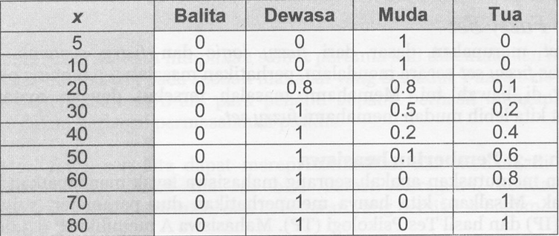
Pengantar Fuzzifikasi
Contoh CRISP Set (Himpunan Tegas)
- Misalkan, x = {5, 10, 20, 30, 40, 50, 60, 70, 80} adalah crisp set Usia dalam satuan tahun.
- Balita, Dewasa, Muda, dan Tua adalah empat fuzzy set yang merupakan subset dari x.
Pengantar
Aplikasi
Konsep
Arsitektur
Fuzzifikasi
Sistem Inferensi
Defuzzifikasi

Slide 14

Pengantar Fuzzifikasi
Contoh CRISP Set (Himpunan Tegas)
Pada tabel tersebut terdapat 4 buah fuzzy set dengan anggota-
dan derajat keanggotaannya sebagai berikut :
- Balita = {}.
- Dewasa = {20, 30, 40, 50, 60, 70, 80}, di mana derajat keanggotaannya dinyatakan oleh μ_{Dewasa} = {0.8, 1, 1, 1, 1, 1, 1}.
- Muda = {5, 10, 20, 30, 40, 50}, di mana derajat keanggotaannya dinyatakan oleh μ_{muda} = {1, 1, 0.8, 0.5, 0.2, 0.1}
- Tua = {20, 30, 40, 50, 60, 70, 80}, di mana derajat keanggotaannya dinyatakan oleh μ_{Tua} = {0.1, 0.2, 0.4, 0.6, 0.8, 1, 1}
Pengantar
Aplikasi
Konsep
Arsitektur
Fuzzifikasi
Sistem Inferensi
Defuzzifikasi

Slide 15
Pengantar
Pengantar Fuzzifikasi
Fungsi-fungsi Keanggotaan (membership function)
- Di dalam fuzzy sistems, fungsi keangotaan memainkan peranan yang sangat penting untuk merepresentasikan masalah dan menghasilkan keputusan yang akurat.
- Terdapat banyak sekali fungsi keanggotaan yang bisa digunakan, Tetapi disini akan dibahas 4 fungsi keanggotaan, yaitu :
Fungsi Sigmoid
Fungsi Phi
Fungsi Segitiga
Fungsi Trapesium
Fungsi Linier (naik & turun)
Fungsi Kurva Bentuk Bahu
Aplikasi
Konsep
Arsitektur
Fuzzifikasi
Sistem Inferensi
Defuzzifikasi

Slide 16
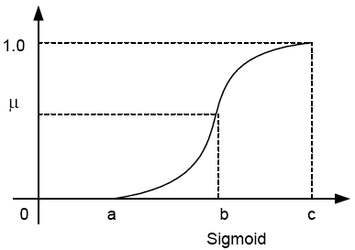

Pengantar Fuzzifikasi
Fungsi-fungsi Keanggotaan (membership function)
Fungsi Sigmoid
- Sesuai dengan namanya, fungsi ini berbentuk kurva sigmoidal seperti huruf S.
- Setiap nilai x (anggota crisp set) dipetakan ke dalam interval [0,1].
Pengantar
Aplikasi
Konsep
Arsitektur
Fuzzifikasi
Sistem Inferensi
Defuzzifikasi

Slide 17

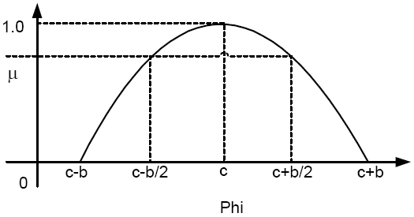
Pengantar Fuzzifikasi
Fungsi-fungsi Keanggotaan (membership function)
Fungsi Phi
- Pada fungsi keanggotaan ini, hanya terdapat satu nilai x yang memiliki derajat keanggotaan yang sama dengan 1, yaitu ketika x=c.
- Nilai-nilai di sekitar c memiliki derajat keanggotaan yang masih mendekati 1.
Pengantar
Aplikasi
Konsep
Arsitektur
Fuzzifikasi
Sistem Inferensi
Defuzzifikasi

Slide 18
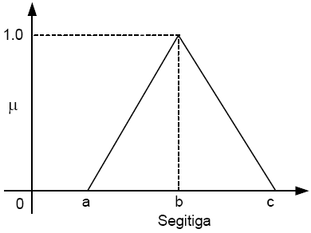

Pengantar Fuzzifikasi
Fungsi-fungsi Keanggotaan (membership function)
Fungsi Segitiga
- Sama seperti fungsi phi, pada fungsi ini juga terdapat hanya satu nilai x yang memiliki derajat keanggotaan sama dengan 1, yaitu ketika x=b.
- Tetapi, nilai-nilai di sekitar b memiliki derajat keanggotaan yang turun cukup tajam menjauhi 1.
Pengantar
Aplikasi
Konsep
Arsitektur
Fuzzifikasi
Sistem Inferensi
Defuzzifikasi

Slide 19
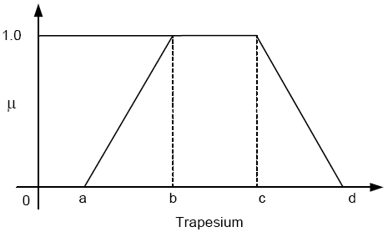

Pengantar Fuzzifikasi
Fungsi-fungsi Keanggotaan (membership function)
Fungsi Trapesium
- Berbeda dengan fungsi segitiga, pada fungsi ini terdapat beberapa nilai x yang memiliki derajat keanggotaan sama dengan 1, yaitu ketika b ≤ x ≤ c.
- Tetapi derajat keanggotaan untuk a < x < b dan c < x ≤ d memiliki karakteristik yang sama dengan fungsi segitiga.
Pengantar
Aplikasi
Konsep
Arsitektur
Fuzzifikasi
Sistem Inferensi
Defuzzifikasi

Slide 20
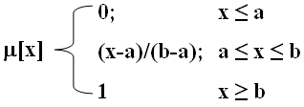
Pengantar Fuzzifikasi
Fungsi-fungsi Keanggotaan (membership function)
Fungsi Linier (naik & turun)
Bentuk ini adalah bentuk paling sederhana dan menjadi pilihan yang baik untuk mendekati konsep yang kurang jelas. Representasi fungsi ini ada 2 macam, linier naik dan linier turun.
Pengantar
Aplikasi
Konsep
Arsitektur
Fuzzifikasi
Sistem Inferensi
Defuzzifikasi

Slide 21
Pengantar Fuzzifikasi
Fungsi-fungsi Keanggotaan (membership function)
Fungsi Kurva Bentuk Bahu
- Fungsi pada dasarnya adalah gabungan antara fungsi segitiga dan fungsi linier.
- Kurva bentuk bahu sering digunakan dalam penyelesaian permasalahan fuzzy, baik yang model linier maupun model sigmoid.
Pengantar
Aplikasi
Konsep
Arsitektur
Fuzzifikasi
Sistem Inferensi
Defuzzifikasi

Slide 22
Fuzzifikasi
Kita ambil kembali ke salah satu permasalahan sebelumnya.
Bila seseorang mengatakan "Jika saat ini cuacanya cerah dan -
panas, saya akan mengemudi dengan cepat“.
MAKA :
Variabel linguistik fuzzy, digunakan untuk merepresentasikan -
kualitas jangkauan yang lebih spesifik
1. Temperatur (dingin, sejuk, hangat, panas)
2. Keadaan awan (mendung, agak mendung, cerah)
3. Kecepatan (slow, fast).
TETAPI, muncul pertanyaan :
Pertanyaan : “Bagaimana kondisi suhunya ?”
Jawaban : “Sekarang Hangat / Agak Panas”.
Pertanyaan : “Bagimana Maksud “Hangat”-nya itu ?”
Pengantar
Aplikasi
Konsep
Arsitektur
Fuzzifikasi
Sistem Inferensi
Defuzzifikasi

Slide 23
Fuzzifikasi
1. Fungsi Keanggotaan Temperatur (65⁰ F ):
Bagaimana dingin yang dimaksud 65⁰ F tersebut ?
Pengantar
Aplikasi
Konsep
Arsitektur
Fuzzifikasi
Sistem Inferensi
Defuzzifikasi

Slide 24
Fuzzifikasi
1. Fungsi Keanggotaan Temperatur (65⁰ F ):
Pengantar
Aplikasi
Konsep
Arsitektur
Fuzzifikasi
0.75
Sistem Inferensi
0,25
Defuzzifikasi
Ternyata μ_{sejuk}[65] (25% Sejuk) and μ_{Hangat}[65] (75% Hangat)

Slide 25
Pengantar
Fuzzifikasi
2. Fungsi Keanggotaan Cuaca :
Aplikasi
Konsep
Arsitektur
Fuzzifikasi
Sistem Inferensi
Defuzzifikasi

Slide 26
Pengantar
Fuzzifikasi
2. Fungsi Keanggotaan Cuaca :
Aplikasi
Konsep
Arsitektur
Fuzzifikasi
Sistem Inferensi
Defuzzifikasi
25%

Slide 27
Pengantar
Fuzzifikasi
2. Fungsi Keanggotaan Cuaca :
Aplikasi
Konsep
Arsitektur
Fuzzifikasi
0.75
Sistem Inferensi
Defuzzifikasi
0.17
25%
Ternyata μ_{Cerah}[25] (75% Cerah) and μ_{AgkMdg}[25] (17% Agak Mendung)

Slide 28
Fuzzifikasi
JADI, proses fuzzifikasi menghasilkan 4 input :
1. μ_{sejuk}[65] (25% Sejuk)
2. μ_{Hangat}[65] (75% Hangat)
3. μ_{Cerah}[25] (75% Cerah)
4. μ_{AgkMdg}[25] (17% Agak Mendung)
Pengantar
Aplikasi
Konsep
Arsitektur
Fuzzifikasi
Temperatur/Suhu
Sistem Inferensi
Cuaca
Defuzzifikasi

Slide 29
Sistem Inferensi
- Sistem inferensi adalah pemrosesan input-fuzzy menjadi output-fuzzy melalui aturan-aturan (rules).
- Terdapat berbagai cara untuk menentukan aturan fuzzy.
- Misalkan output-fuzzy dipetakan bentuk fungsi keanggotan kecepatan seperti di bawah.
Pengantar
Aplikasi
Konsep
Arsitektur
Fuzzifikasi
Sistem Inferensi
Defuzzifikasi

Slide 30
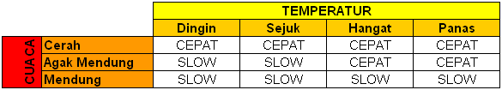
Sistem Inferensi
MAKA, aturannya akan didefinisikan sbb :
Matrik Relasi Fuzzy
1. Jika SUHU_Dingin AND CUACA_AgakMendung, Maka Lambat
2. Jika SUHU_Panas AND CUACA_Cerah, Maka Cepat
………..
………..
dst
12. ………….
Pengantar
Aplikasi
Konsep
Arsitektur
Fuzzifikasi
Sistem Inferensi
Defuzzifikasi

Slide 31
Sistem Inferensi
Tsukamoto
MAKA, aturannya akan didefinisikan sbg Matrik Relasi Fuzzy adalah :
1. Jika Suhu=Dingin AND Cuaca=Cerah, Maka Cepat
2. Jika Suhu=Dingin AND Cuaca=Agak Mendung, Maka Lambat
3. Jika Suhu=Dingin AND Cuaca=Mendung, Maka Lambat
4. Jika Suhu=Sejuk AND Cuaca=Cerah, Maka Cepat
5. Jika Suhu=Sejuk AND Cuaca=Agak Mendung, Maka Lambat
6. Jika Suhu=Sejuk AND Cuaca=Mendung, Maka Lambat
7. Jika Suhu=Hangat AND Cuaca=Cerah, Maka Cepat
8. Jika Suhu=Hangat AND Cuaca=Agak Mendung, Maka Cepat
9. Jika Suhu=Hangat AND Cuaca=Mendung, Maka Lambat
10. Jika Suhu=Panas AND Cuaca=Cerah, Maka Cepat
11. Jika Suhu=Panas AND Cuaca=Agak Mendung, Maka Cepat
12. Jika Suhu=Panas AND Cuaca=Mendung, Maka Lambat
Pengantar
Aplikasi
Konsep
Arsitektur
Fuzzifikasi
Sistem Inferensi
Defuzzifikasi

Slide 32
Sistem Inferensi
1. Tsukamoto
Tetapi Dalam Kasus Ini, Hanya Rule Nmr 4,5,7 dan 8 yang digunakan.
1. Jika Suhu=Dingin AND Cuaca=Cerah, Maka Cepat
2. Jika Suhu=Dingin AND Cuaca=Agak Mendung, Maka Lambat
3. Jika Suhu=Dingin AND Cuaca=Mendung, Maka Lambat
4. Jika Suhu=Sejuk AND Cuaca=Cerah, Maka Cepat
5. Jika Suhu=Sejuk AND Cuaca=Agak Mendung, Maka Lambat
6. Jika Suhu=Sejuk AND Cuaca=Mendung, Maka Lambat
7. Jika Suhu=Hangat AND Cuaca=Cerah, Maka Cepat
8. Jika Suhu=Hangat AND Cuaca=Agak Mendung, Maka Cepat
9. Jika Suhu=Hangat AND Cuaca=Mendung, Maka Lambat
10. Jika Suhu=Panas AND Cuaca=Cerah, Maka Cepat
11. Jika Suhu=Panas AND Cuaca=Agak Mendung, Maka Cepat
12. Jika Suhu=Panas AND Cuaca=Mendung, Maka Lambat
Pengantar
Aplikasi
Konsep
Arsitektur
Fuzzifikasi
Sistem Inferensi
Defuzzifikasi

Slide 33
Sistem Inferensi
1. Tsukamoto
Tetapi Dalam Kasus Ini, Hanya Rule Nmr 4,5,7 dan 8 yang digunakan.
[R-4] Jika Suhu=Sejuk AND Cuaca=Cerah, Maka Cepat
[R-5] Jika Suhu=Sejuk AND Cuaca=Agak Mendung, Maka Lambat
[R-7] Jika Suhu=Hangat AND Cuaca=Cerah, Maka Cepat
[R-8] Jika Suhu=Hangat AND Cuaca=Agak Mendung, Maka Cepat
Ingatlah… Fungsi kurva pemetaan hasil sistem inferensi di bawah :
Pengantar
Aplikasi
Konsep
Arsitektur
Fuzzifikasi
Sistem Inferensi
Defuzzifikasi

Slide 34
Sistem Inferensi
1. Tsukamoto
[R-4] Jika Suhu=Sejuk AND Cuaca=Cerah, Maka Cepat
α1 = MIN(μsejuk[65] ; μCerah[25] ) = MIN(0.25 ; 0.75) = 0.25
z1 = 40.75
[R-5] Jika Suhu=Sejuk AND Cuaca=Agak Mendung, Maka Lambat
α2 = MIN(μsejuk[65] ; μAgkMdg[25] ) = MIN(0.25 ; 0.17) = 0.17
z2 = 69.29
Pengantar
Aplikasi
Konsep
Arsitektur
Fuzzifikasi
Sistem Inferensi
Defuzzifikasi

Slide 35
Sistem Inferensi
1. Tsukamoto
[R-7] Jika Suhu=Hangat AND Cuaca=Cerah, Maka Cepat
α3= MIN(μHangat[65]; μCerah[25] ) = MIN(0.75 ; 0.75) = 0.75
z3 = 72.25
[R-8] Jika Suhu=Hangat AND Cuaca=Agak Mendung, Maka Cepat
α4 = MIN(μHangat[65]; μAgkMdg[25] ) = MIN(0.75 ; 0.17) = 0.17
z4 = 35.71
Pengantar
Aplikasi
Konsep
Arsitektur
Fuzzifikasi
Sistem Inferensi
Defuzzifikasi

Slide 36
Sistem Inferensi
1. Tsukamoto
[R-4] Jika Suhu=Sejuk AND Cuaca=Cerah, Maka Cepat
α1 = MIN(μsejuk[65] ; μCerah[25] ) = MIN(0.25 ; 0.75) = 0.25
z1 = 40.75
[R-5] Jika Suhu=Sejuk AND Cuaca=Agak Mendung, Maka Lambat
α2 = MIN(μsejuk[65] ; μAgkMdg[25] ) = MIN(0.25 ; 0.17) = 0.17
z2 = 69.29
[R-7] Jika Suhu=Hangat AND Cuaca=Cerah, Maka Cepat
α3 = MIN(μHangat[65]; μCerah[25] ) = MIN(0.75 ; 0.75) = 0.75
z3 = 72.25
[R-8] Jika Suhu=Hangat AND Cuaca=Agak Mendung, Maka Cepat
α4 = MIN(μHangat[65]; μAgkMdg[25] ) = MIN(0.75 ; 0.17) = 0.17
z4 = 35.71
SEHINGGA :
- Kurva Cepat Derajat Keanggotaan Maksimumnya di 0.75
- Kurva Lambat Derajat Keanggotaan Maksimumnya di 0.17
Pengantar
Aplikasi
Konsep
Arsitektur
Fuzzifikasi
Sistem Inferensi
Defuzzifikasi

Slide 37
Defuzzifikasi
1. Tsukamoto
Kurva Cepat Derajat Keanggotaan Maksimumnya di 0.75
Kurva Lambat Derajat Keanggotaan Maksimumnya di 0.17
MAKA, Proses Pemotongan Kurvanya adalah sbb :
JADI ARTINYA : Mobil harus bergerak dengan kecepatan 61.37 Km/Jam
Pengantar
Aplikasi
Konsep
Arsitektur
Lambat
Cepat
Fuzzifikasi
0.75
Sistem Inferensi
Defuzzifikasi
0.17
0
17
25
70
80
88
Kecepatan (km/jam)

Slide 38
Berapakah kecepatan mobil apabila diketahui temperatur= 75F dan cuaca=55%?

